Slide 1
Introdução ao R Commander
Julia Ferreira – Estatística | UFF

Slide 2
R Commander
O R Commander é uma interface gráfica, que facilita aos usuários do R a realizar análises e cálculos. Não é necessário usar linhas de comandos para executar as funções.

Slide 3
Instalação do R Commander
Para instalação do R Commander é necessário ter o R e R Studio e são em seu dispositivo.
install.packages(“Rcmdr”)
Em alguns minutos, o pacote estará instalado e pronto para o uso.

Slide 4
O que podemos fazer com o R Commander?
Criação e exportação de dados;
Manipulação de dados;
Gráficos;
Estatística Descritiva.

Slide 5
Conhecendo o R Commander

Slide 6

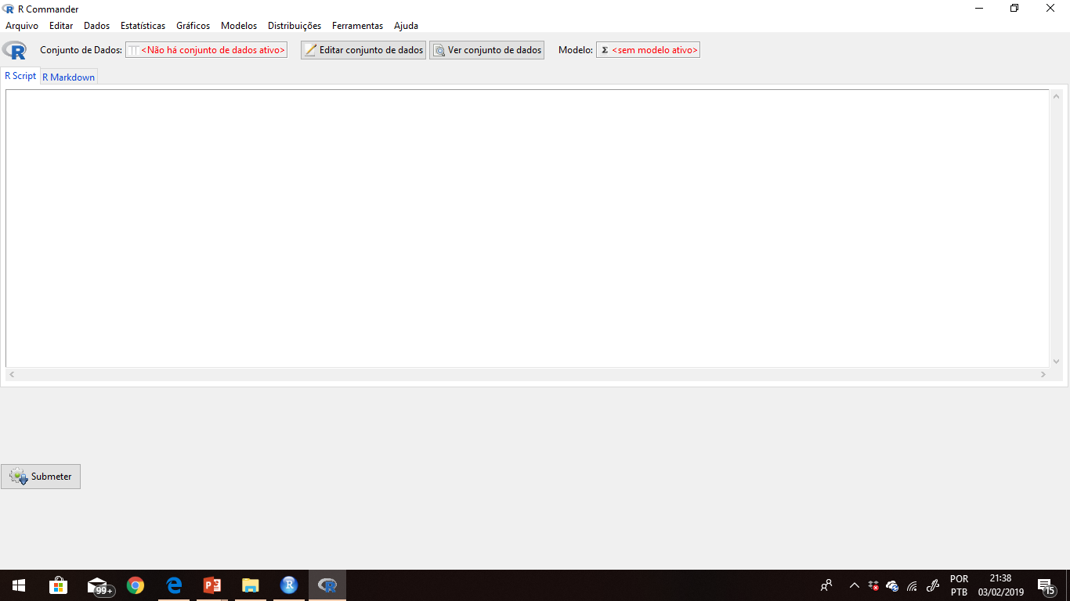
ZOOM

Slide 7
ZOOM

Slide 8
Cuidado!
Com tantas facilidades oferecidas pelo R Commander devemos ficar atentos na hora de interpretar os resultados obtidos.

Slide 9
Leitura de Arquivos
O R Commander ler os seguintes arquivos:
de texto, clipboard ou URL;
do SPSS;
from SAS b7dast file;
do Minitab;
do STATA;
do Excel.

Slide 10
Banco de Dados
Hoje iremos utilizar o banco de dados Flights para realizar algumas manipulações através do R Commander.

Slide 11
NCYFLIGHTS13

Slide 12
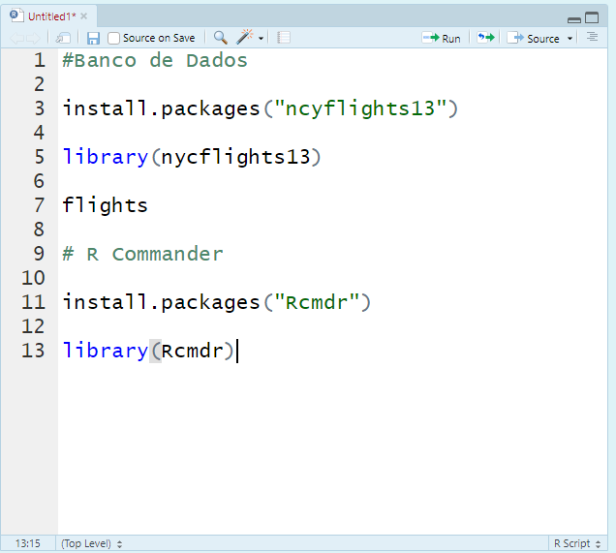

Slide 13
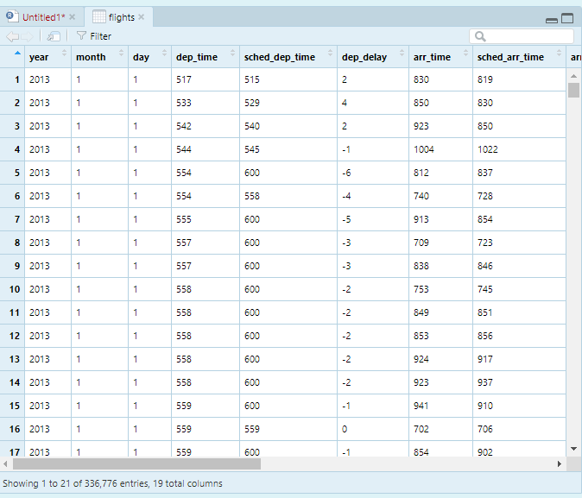

Slide 14
library(Rcmdr)

Slide 15
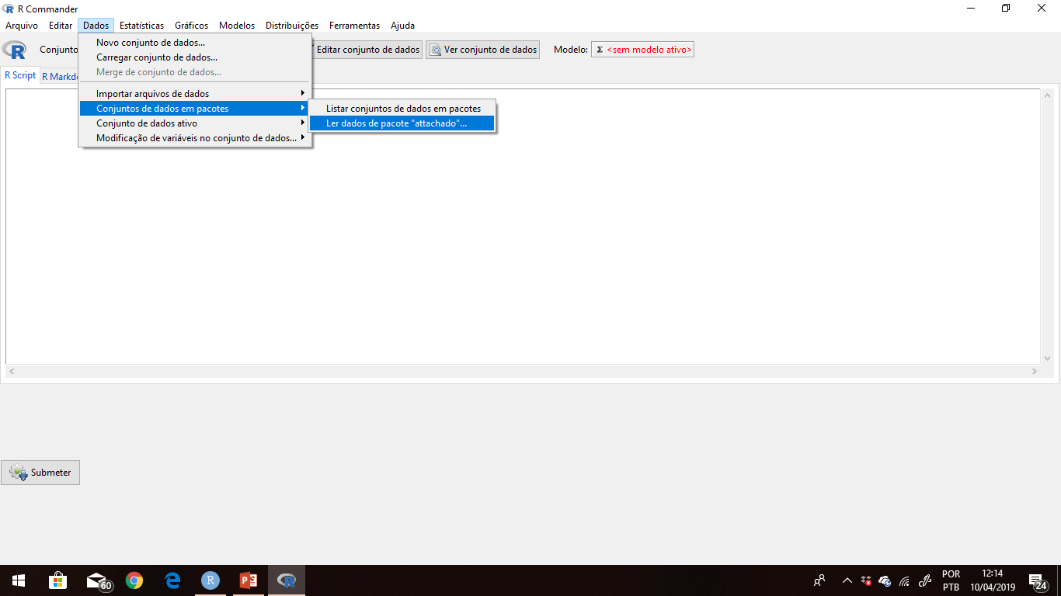

Slide 16
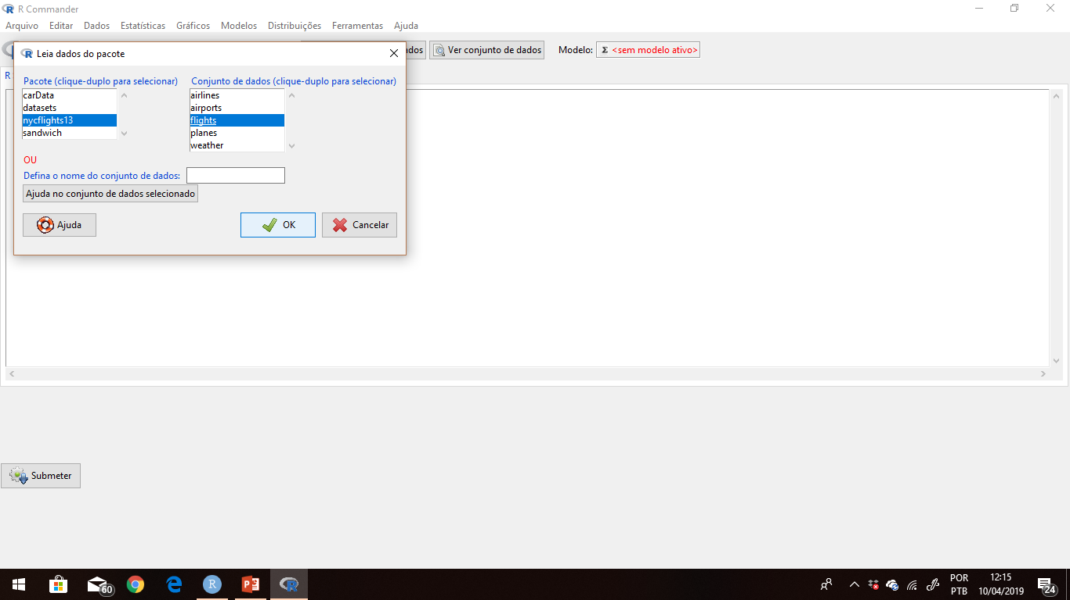

Slide 17
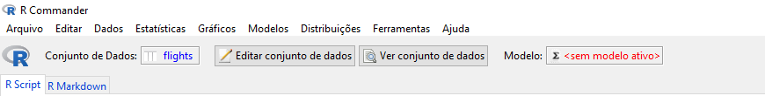

Slide 18
Média Aritmética
“Gostaria de saber a média aritmética de voos por dia com o local de sua origem.”

Slide 19
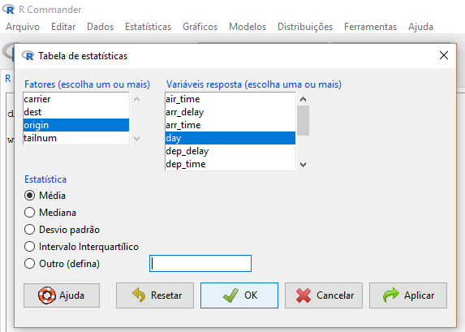
Estatística -> Resumos -> Tabela de Estatística

Slide 20
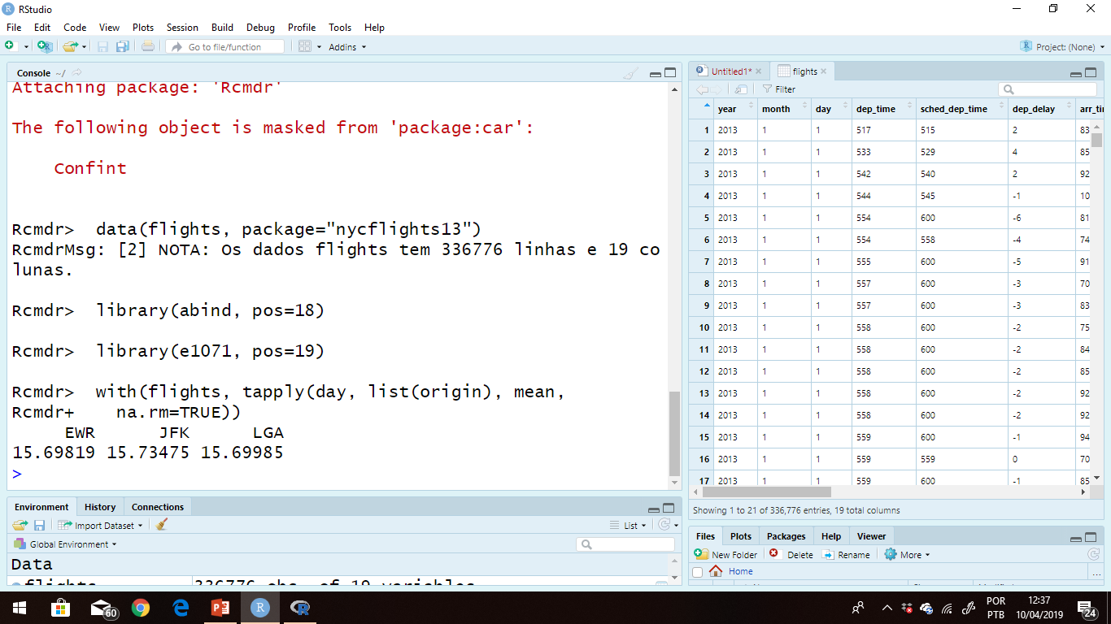

Slide 21
Mediana
“Informe quais os meses ocorreram a maior incidência de voos para um determinado destino.”

Slide 22
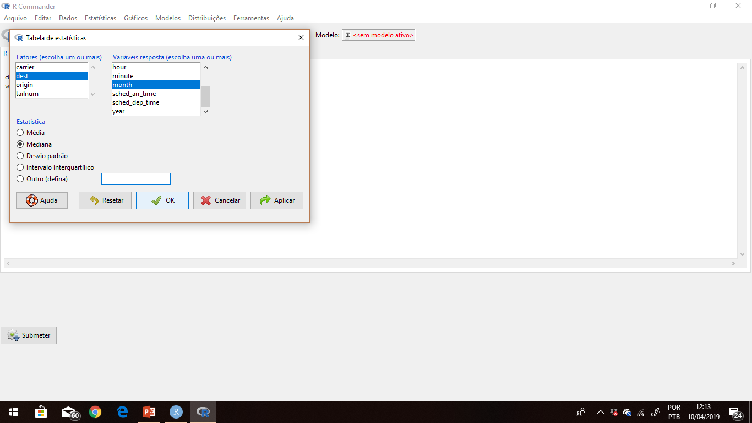
Estatística -> Resumos -> Tabela de Estatística

Slide 23
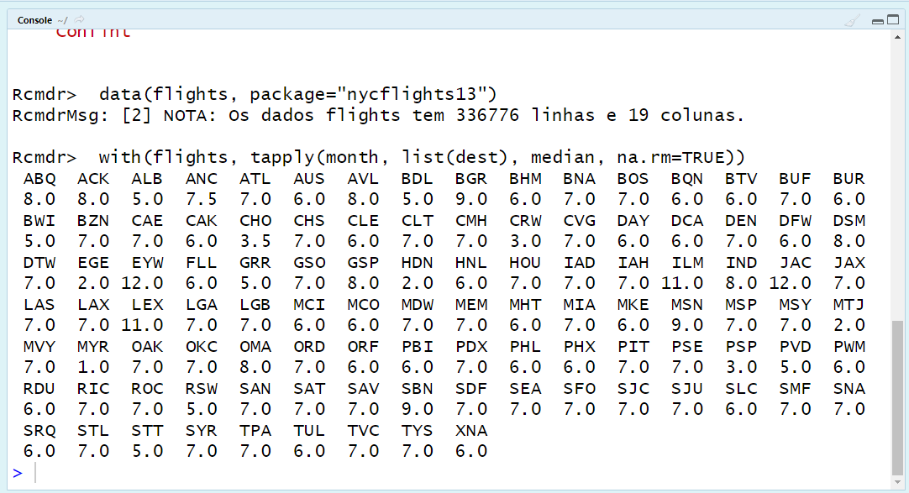

Slide 24
Desvio Padrão
“Dentre os locais de origens dos voos com atrasos qual indica uma menor dispersão em relação a média ?”

Slide 25
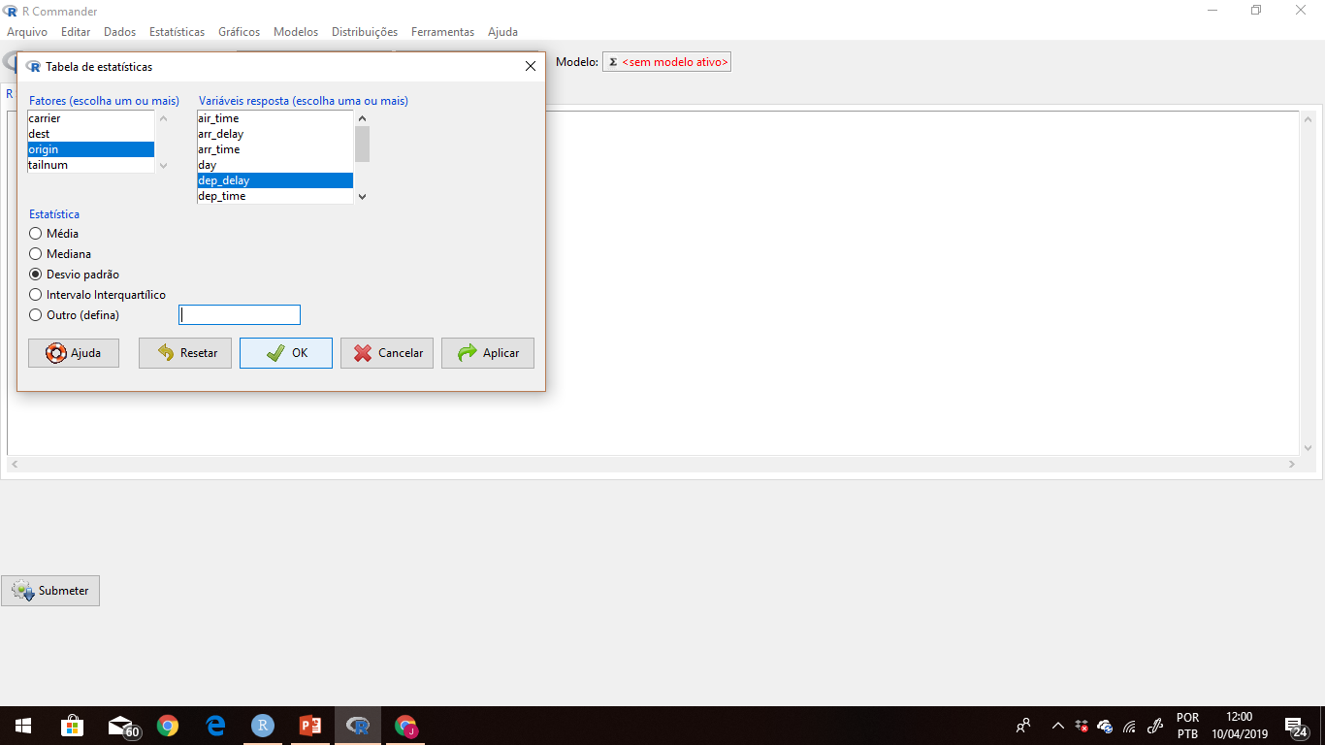
Estatística -> Resumos -> Tabela de Estatística

Slide 26
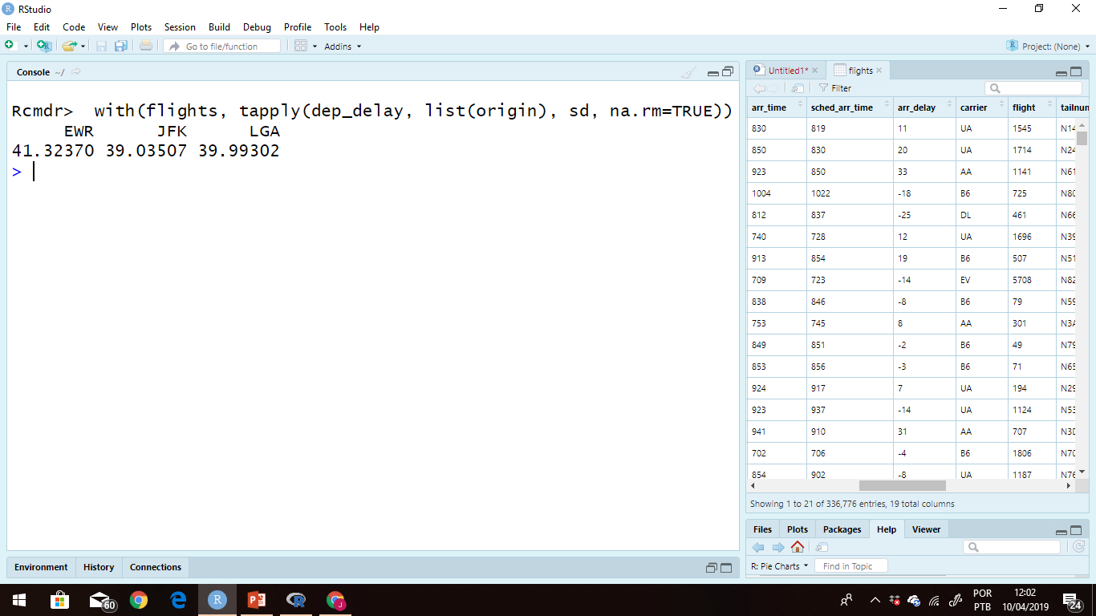

Slide 27
Distribuição de Frequência
“Mostre o comportamento da variável Carrier. Ou seja, como os voos se distribuem entre as companhias áreas.”

Slide 28
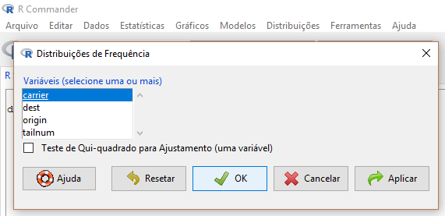
Estatística -> Resumos -> Distribuição de Frequência

Slide 29
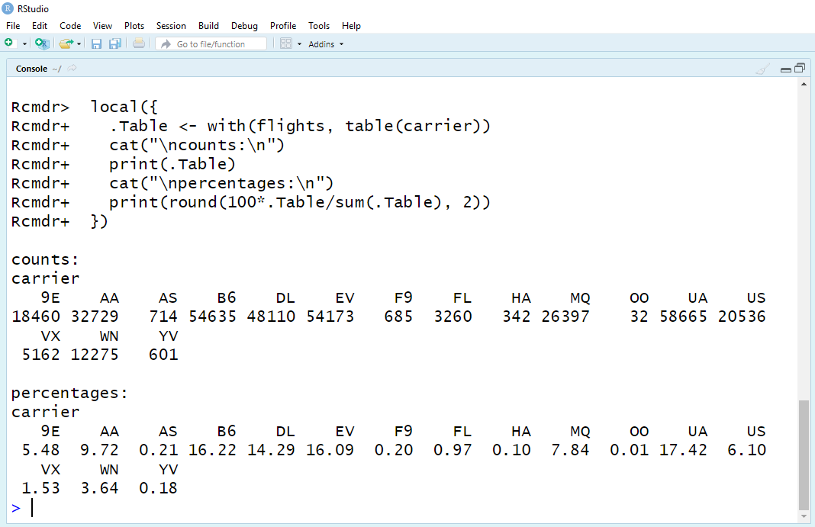

Slide 30
Gráficos no R Commander

Slide 31
Gráfico de Barras
“Separe o ano em trimestre e compare a frequência de voos.”

Slide 32
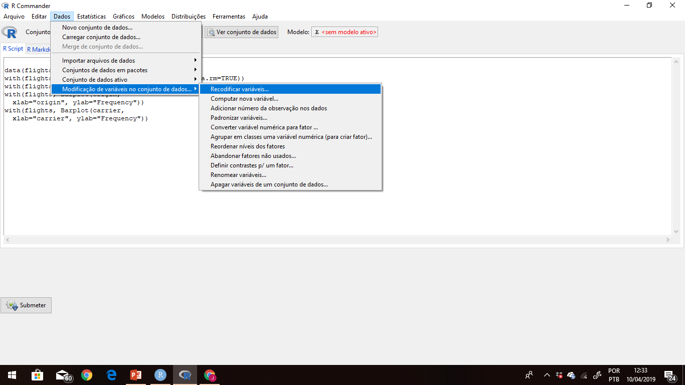

Slide 33
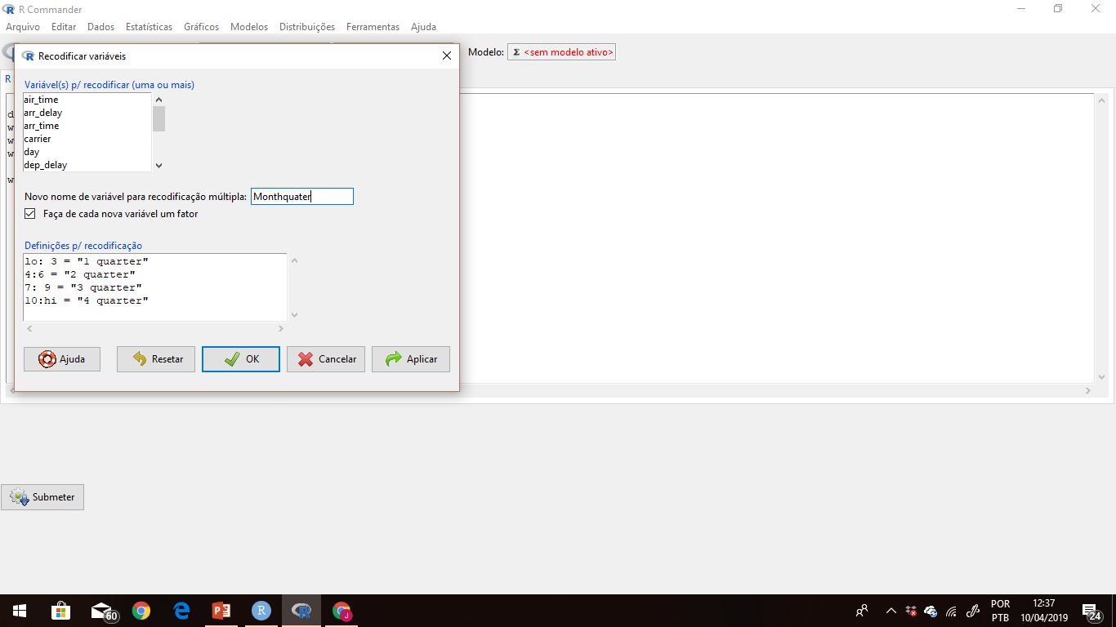

Slide 34
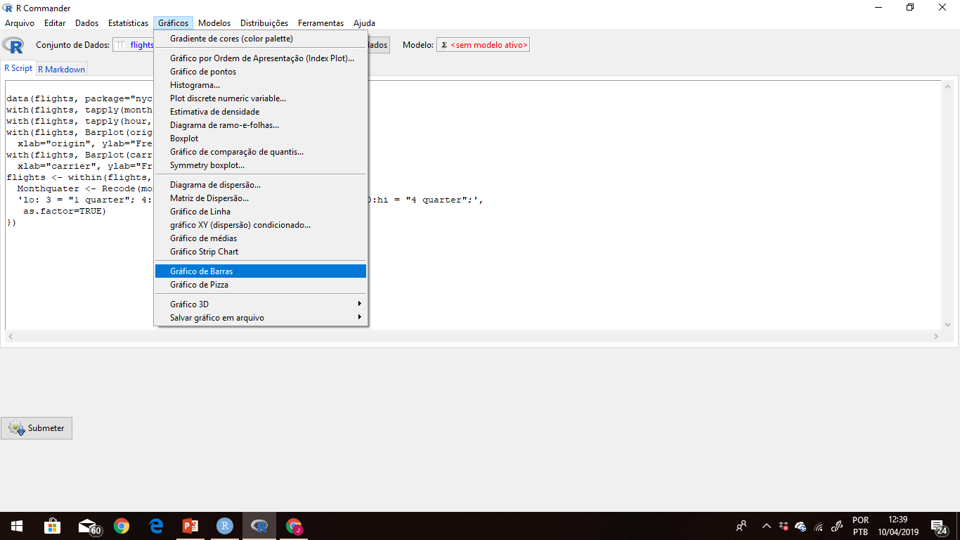

Slide 35
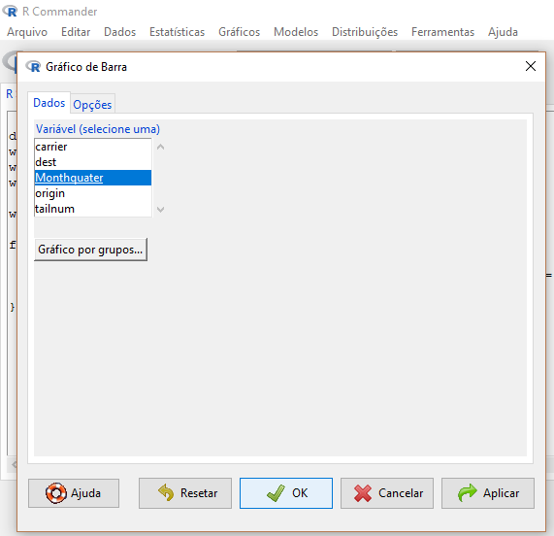

Slide 36
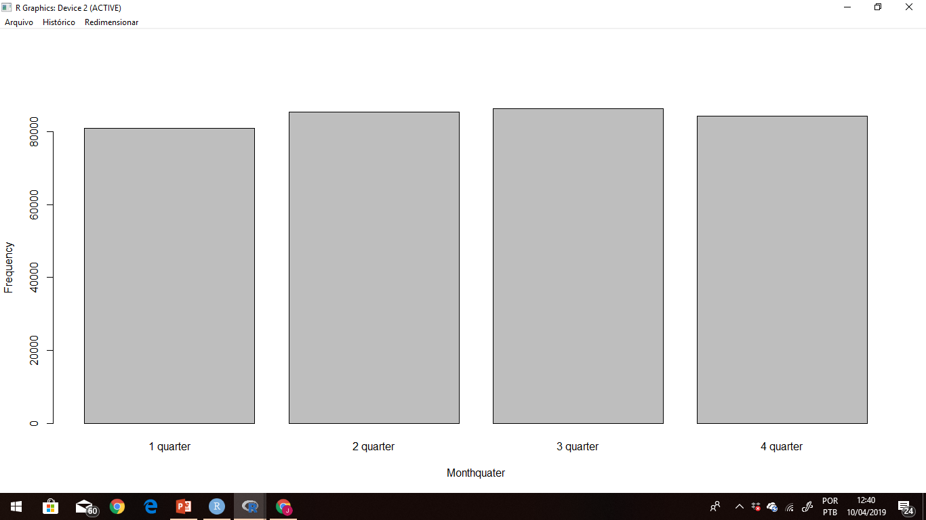

Slide 37
Gráfico de Setores (Pizza)
“Gostaria de saber as partidas dos voos confirme sua origem.”

Slide 38
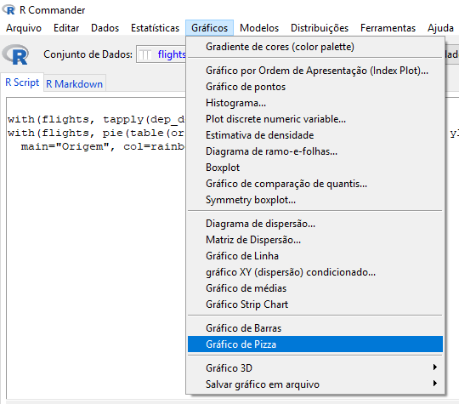

Slide 39
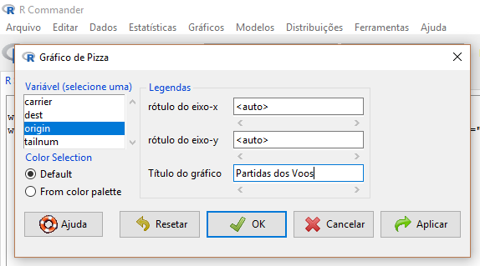

Slide 40
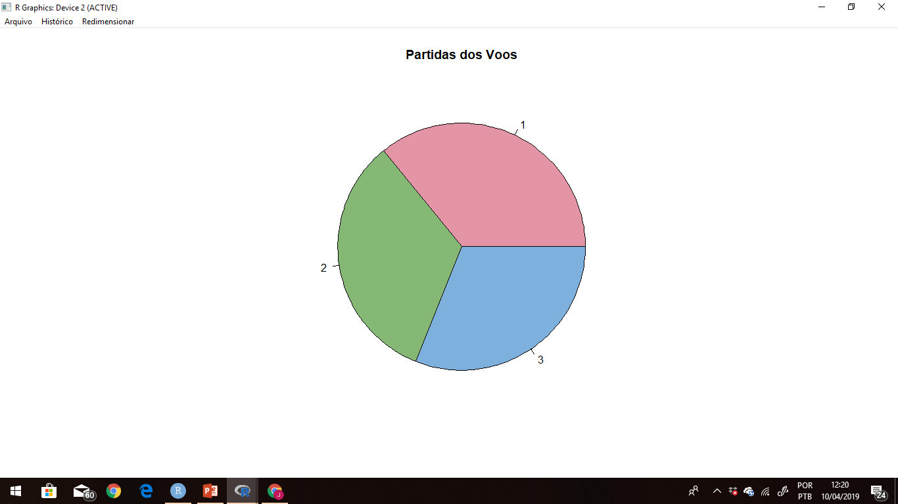

Slide 41
Histograma
“Qual a porcentagem de voos com atrasos na sua chegada ao destino?”

Slide 42
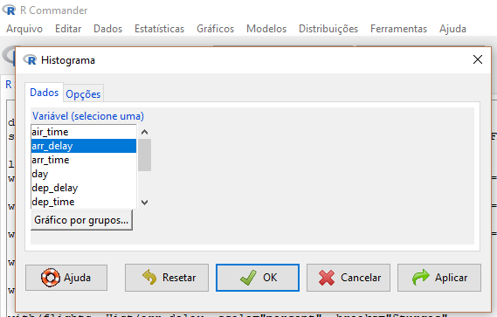
Gráficos -> Histograma

Slide 43
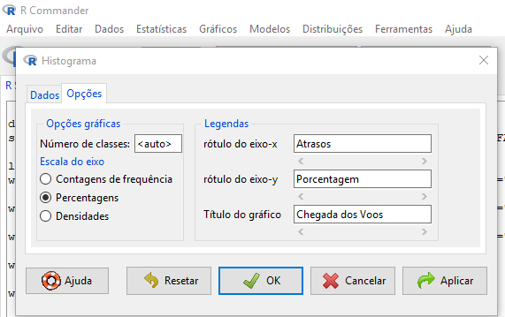

Slide 44
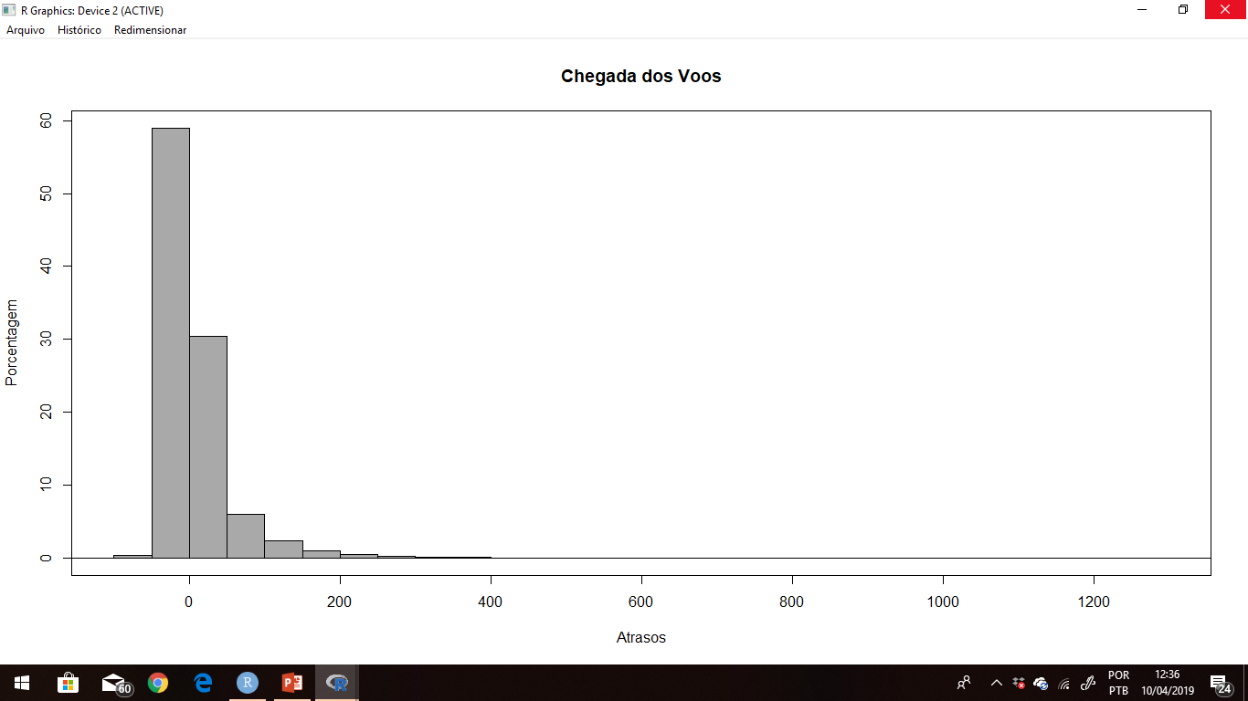

Slide 45
Script e R Markdown
Ao longo de cada comando o R Commander gera um script e um R Markdown simultaneamente.

Slide 46
Vantagens
Pacote gratuito;
Não é necessário saber os comandos;
Gera script e arquivo em R Markdown simultaneamente;
Fácil de usar;

Slide 47
Desvantagens
Limitação;
Erro de interpretação dos resultados;
Possibilidade de determinado comando não ser executado;

Slide 48


Slide 49
Contato
E-mail: juliaferreira@id.uff.br
GitHub: github.com/JuliaHellenFerreira

Slide 50
Obrigada pela atenção!

